Slide 1
第三章 （2）复习
在一定温度下，载流子的产生和载流子的复合建立起一动态平衡，这时的载流子称为热平衡载流子。
半导体的热平衡状态受温度影响，某一特定温度对应某一特定的热平衡状态。
半导体的导电性受温度影响剧烈。

Slide 2
费米分布函数
根据量子统计理论，服从泡利不相容原理的电子遵循费米统计律
对于能量为E的一个量子态被一个电子占据的概率 为
称为电子的费米分布函数
空穴的费米分布函数？
物理意义：是描写热平衡状态下，电子在允许的量子态上如何分布的一个统计分布规律。

Slide 3
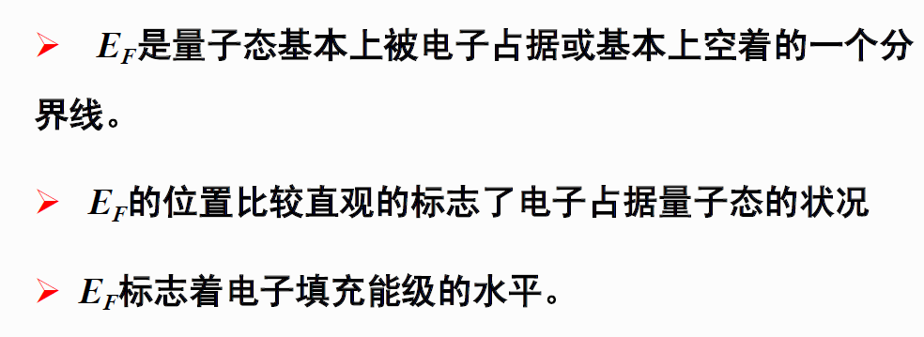
费米能级

Slide 4
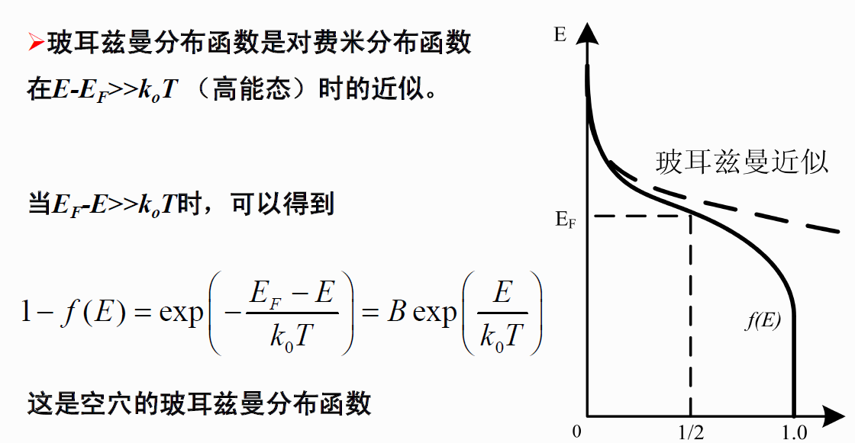
玻尔兹曼分布函数

Slide 5
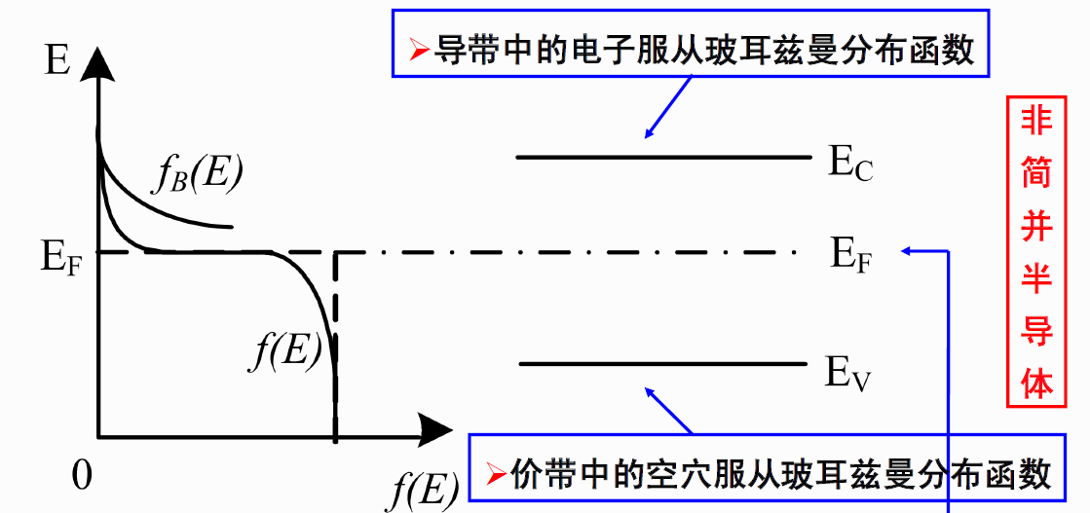
玻尔兹曼分布函数

Slide 6
玻尔兹曼分布函数
导带中电子分布可用电子的玻尔兹曼分布函数描写（绝大多数电子分布在导带底）；价带中的空穴分布可用空穴的玻尔兹曼分布函数描写（绝大多数空穴分布在价带顶）
服从费米统计律的电子系统称为简并性系统；服从玻尔兹曼统计律的电子系统称为非简并性系统
费米统计律与玻尔兹曼统计律的主要差别：前者受泡利不相容原理的限制

Slide 7
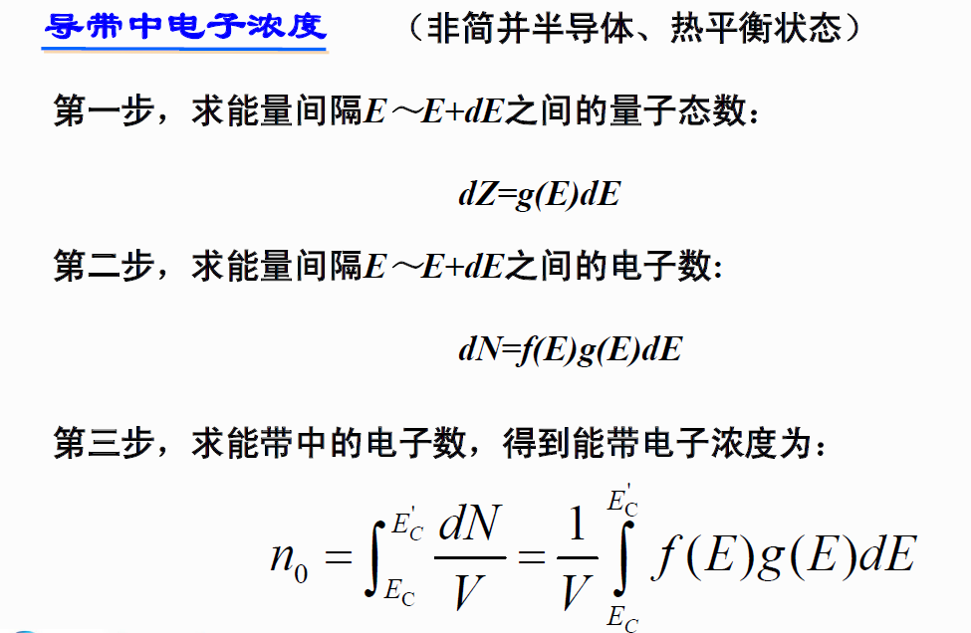
导带中的电子浓度

Slide 8

能带中的载流子浓度

Slide 9
载流子浓度乘积
热平衡状态下的非简并半导体中， 只依赖于温度和半导体材料的种类（有效质量和禁带宽度）；
在一定的温度下，对于确定的半导体材料，乘积 是一定的，如果电子浓度增大，空穴浓度就会减小；反之亦然

Slide 10
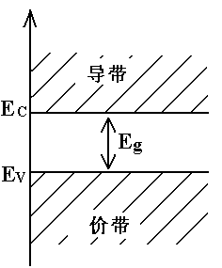
本征半导体载流子浓度
本征半导体
无任何杂质和缺陷的半导体

Slide 11

本征费米能级
电中性方程
对于Si，Ge，GaAs，在室温（300k）下，第二项可以忽略。
可以认为本征费米能级位于禁带的中央：

Slide 12
本征载流子浓度
（适用于本征半导体）
➢本征半导体的载流子浓度与半导体本身的能带结构和温度有关，与所含杂质无关。

Slide 13
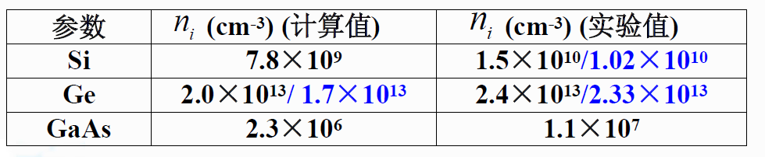
本征载流子浓度

Slide 14
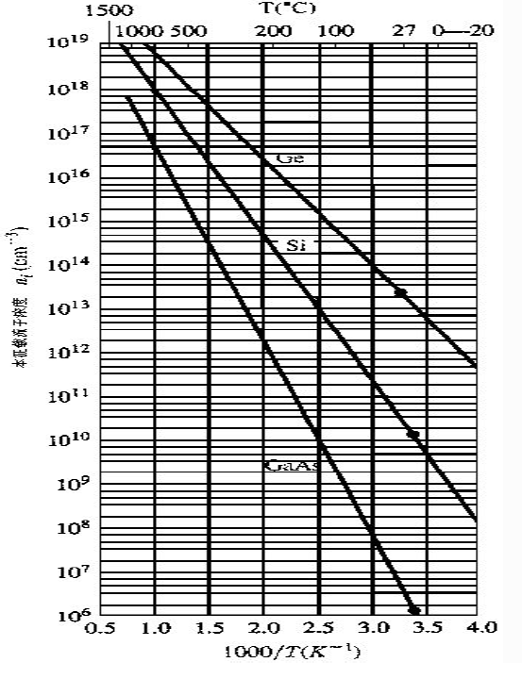
本征载流子浓度
1.不同的半导体材料，在一定温度下，Eg越大， ni越小。
2.半导体材料的ni随温度的升高而迅速增加。
3.每一种半导体材料制成的器件有一定的极限工作温度，超过这一温度后，器件就失效了。

Slide 15
练习
1、空穴占据费米能级的概率在各种温度下总是1/2。
（ ）
2、费米能级位置较高，说明有较多的能量较高的量子态上有电子。 （ ） 3、能量为E的一个量子态被一个空穴占据的概率为 （ ）。
4、为什么电子分布在导带底，空穴分布在价带顶？

Slide 16

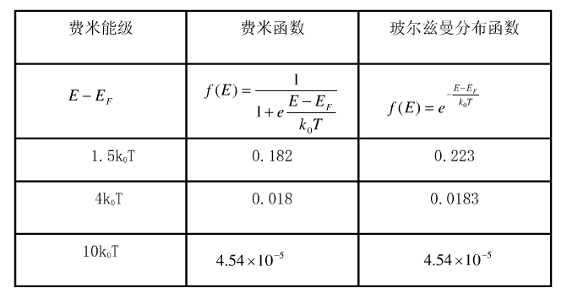
练习

Slide 17
第3章
3.1 态密度
3.2 费米能级和载流子的统计分布
3.3 本征半导体的载流子浓度
3.4 杂质半导体的载流子浓度
3.5 一般情况下的载流子统计分布
3.6 简并半导体

Slide 18
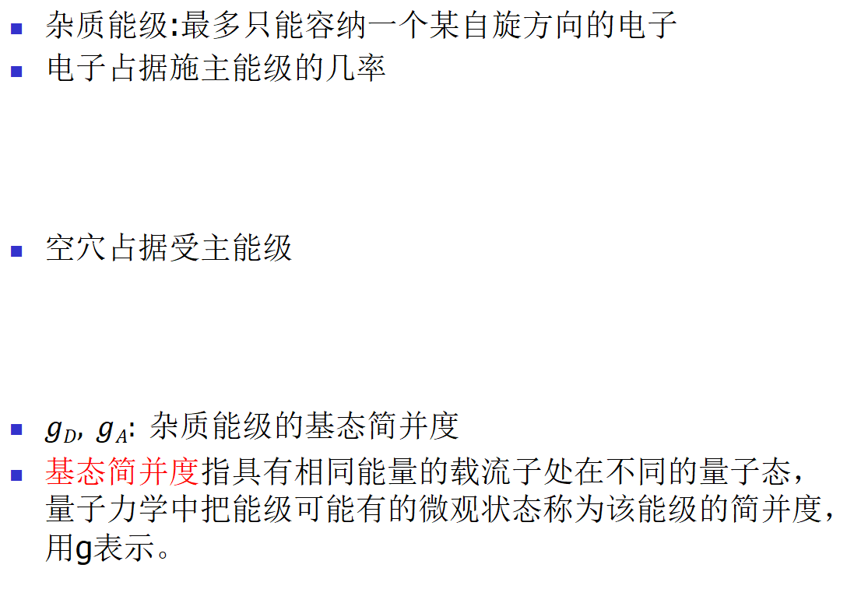
杂质能级上的电子和空穴
杂质能级:最多只能容纳一个某自旋方向的电子
电子占据施主能级的几率
空穴占据受主能级
$gD, gA:$杂质能级的基态简并度
基态简并度指具有相同能量的载流子处在不同的量子态，量子力学中把能级可能有的微观状态称为该能级的简并度，用g表示。

Slide 19
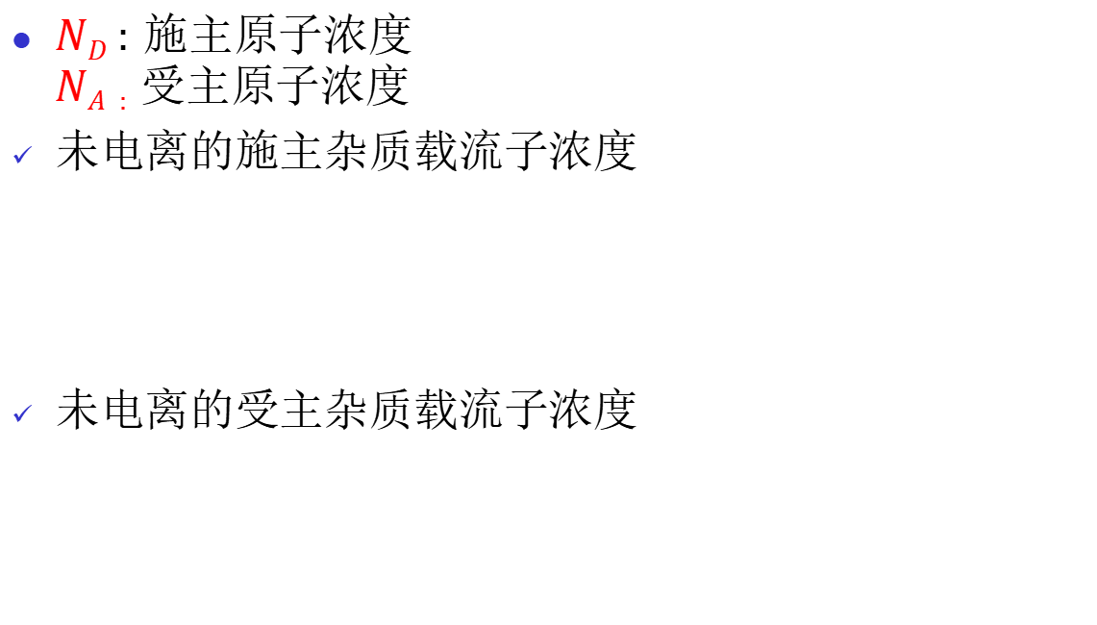
杂质能级上的电子和空穴
$ND :$ 施主原子浓度 $NA :$受主原子浓度
未电离的施主杂质载流子浓度
未电离的受主杂质载流子浓度

Slide 20
杂质能级上的电子和空穴
电离的施主/受主杂质载流子浓度

Slide 21
杂质能级上的电子和空穴
完全电离
基本上没有电离
1/3电离

Slide 22
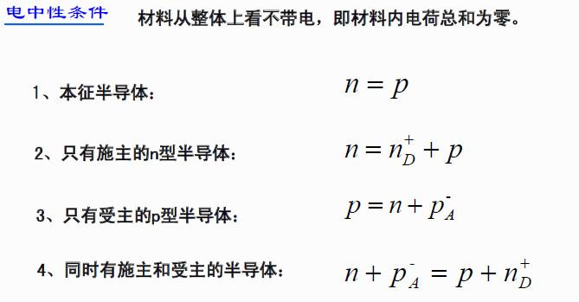
电中性方程

Slide 23
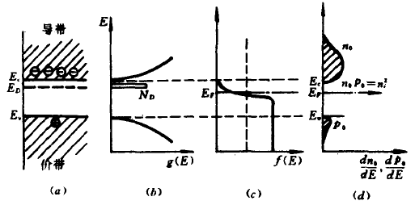
n型半导体的载流子浓度
只掺杂一种施主杂质（只引入一种施主能级，没有受主杂质）
在热平衡状态下，半导体呈电中性：

Slide 24
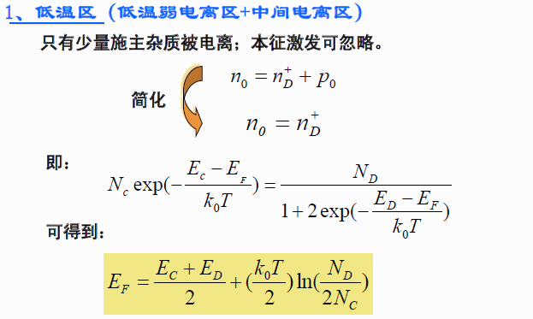
1.低温弱电离区

Slide 25
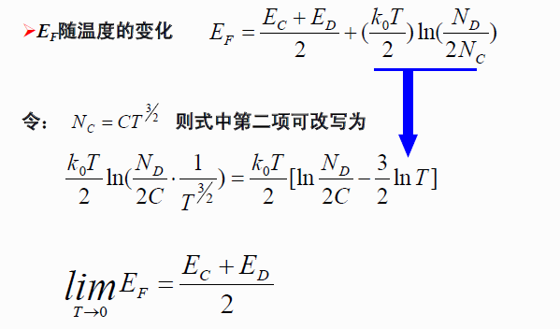
1.低温弱电离区

Slide 26
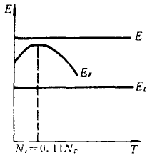
1.低温弱电离区
E_{F}随温度的变化
E_{C}
E_{D}
费米能级快速上升
T 0，
随T的增加, 费米能级上升的速率变缓
当 N_{C} = 0.11 N_{D}, 费米能级达到最大值
T 继续增加，E_{F}开始下降

Slide 27

1.低温弱电离区
$$∝T^{3/{4 }}∙e^{−\frac{∆E_{D}}{2k_{0}T}}$$
随T的增加, n₀ 呈指数增加
n_{o}~T 的关系曲线可根据实验确定
从而得到△ E_{D}和杂质能级的位置

Slide 28
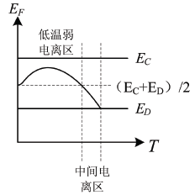
2.中间电离区
N_{D}<2N_{C} ：费米能级下降到导带与杂质能级的中线以下
E_{D}=E_{F}
施主杂质有1/3电离

Slide 29
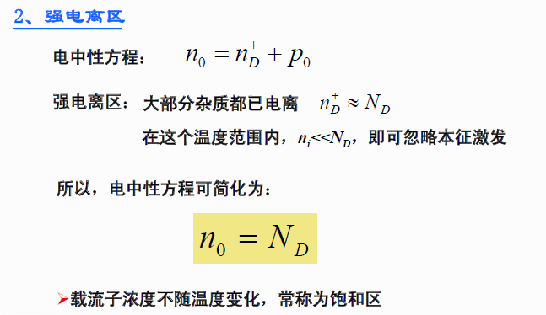
3.强电离区

Slide 30
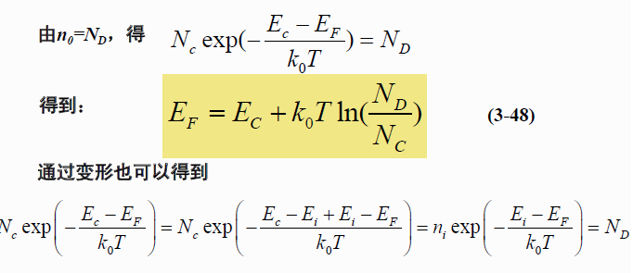

3.强电离区

Slide 31
3.强电离区
E_{F}费米能级由杂质浓度N_{D}和温度T决定
在一般掺杂浓度下N_{D}<N_{C}, 第二项是负值，费米能级位于导带之下；
在一定温度下，N_{D}越大，费米能级E_{F}就越向导带E_{C} 方向靠近
当掺杂浓度一定时，温度越高，费米能级越向本征费米能级靠近。
杂质全部电离时, n₀ = N_{D};载流子浓度与温度无关，这一温度范围称为饱和区。

Slide 32
强电离与弱电离的区分
＜
杂质的电离度受哪些因素影响呢？

Slide 33
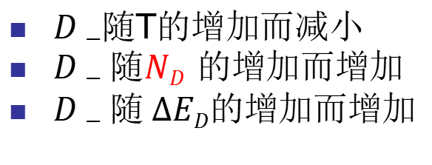
杂质完全电离的杂质浓度上限
再将E_{F}公式代入
未电离施主占施主杂质数的比例
$D−$随T的增加而减小
$D−随ND$ 的增加而增加
$D−随 ΔED$的增加而增加

Slide 34
杂质完全电离的杂质浓度上限
给定ΔE_{D} 和 N_{D，} 当杂质完全电离，得到T

Slide 35
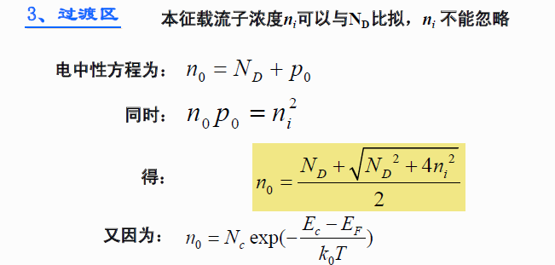

4.过渡区

Slide 36
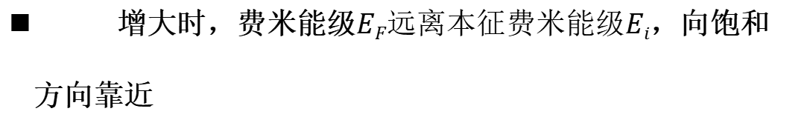
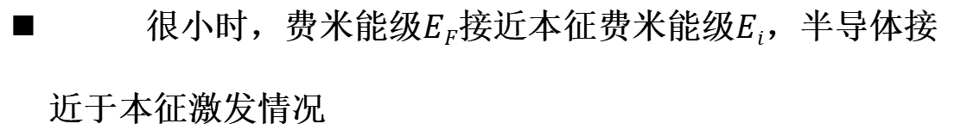
4.过渡区
很小时，费米能级$EF$接近本征费米能级$Ei$，半导体接
近于本征激发情况
增大时，费米能级$EF远离本征费米能级Ei$，向饱和
方向靠近

Slide 37
4.过渡区

Slide 38
4.过渡区
⎧
n
2
⎪
n
=
N
+
i
0
D
N
⎪
_{过渡区接近饱和区}
⎪
D
⎨
n
2
多子
少子
⎪
p
=
n
−
N
=
i
0
0
D
N
⎪
D
⎪
⎩

Slide 39
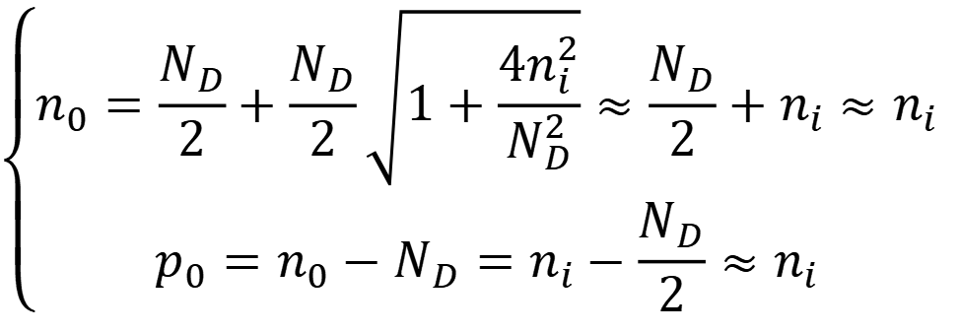
4.过渡区
$$\left\{\begin{aligned}n_{0}=\frac{N_{D}}{2}+\frac{N_{D}}{2}\sqrt{1+\frac{4n_{i}^{2}}{N_{D}^{2}}}≈\frac{N_{D}}{2}+n_{i}≈n_{i} \\ p_{0}=n_{0}−N_{D}=n_{i}−\frac{N_{D}}{2}≈n_{i}\end{aligned}\right.$$
这时过渡区接近本征激发区;
过渡区是强电离区到本征激发区的过渡

Slide 40
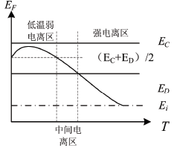

5.高本征激发区
E_{F}~T
电中性条件: $n0=p0$
$EF 接近Ei$
这种情况与未掺杂的本征半导体一样；
杂质浓度越高，达到本征激发起作用的温度越高。
n-type Si

Slide 41
n型Si中电子浓度与温度的关系

Slide 42

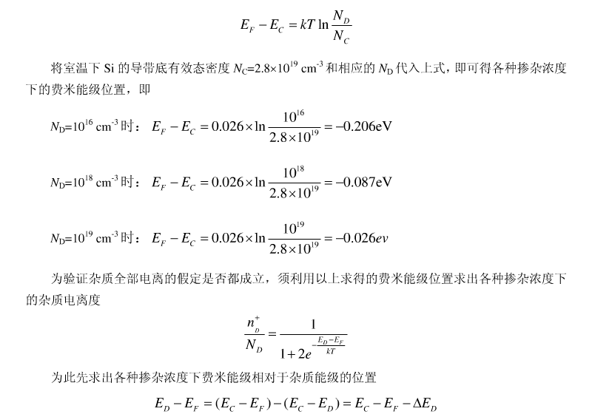
练习

Slide 43
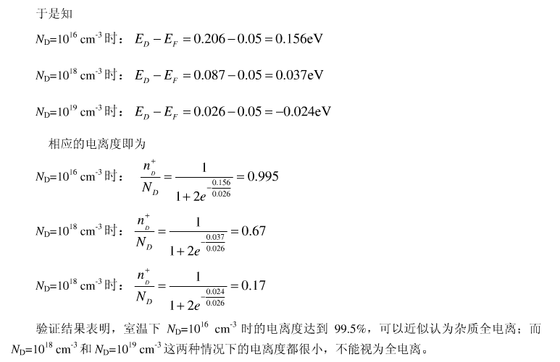
练习

Slide 44
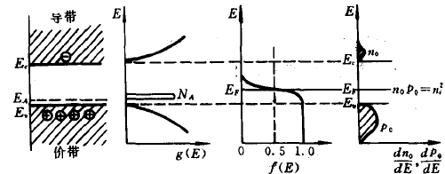
p型半导体
只含一种受主杂质的半导体
同理得到，低温弱电离区、饱和区、过渡区的费米能级和载流子浓度

Slide 45
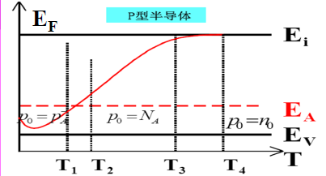
p型半导体

Slide 46
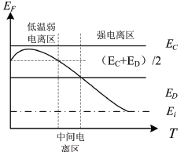
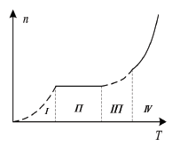
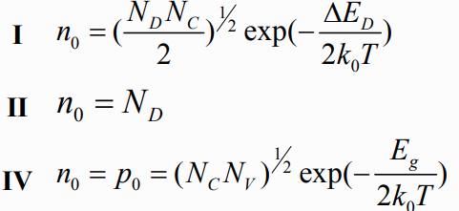
载流子浓度和费米能级由温度和杂质浓度决定：
杂质半导体
杂质浓度一定时：费米能级、载流子浓度
温度升高，费米能级从施主能级以上往下降到施主能级以下；
继续升温，费米能级下降至施主能级以下若干k₀T,处于饱和区；
温度升高，费米能级继续下降，进入过渡区；
继续升温，费米能级下降到禁带中线，处于本征激发。

Slide 47
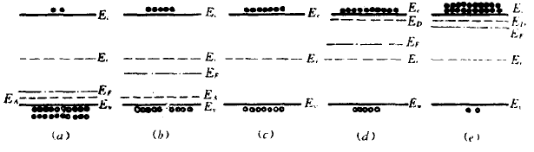
杂质半导体
温度一定时：费米能级
费米能级的位置反应导电类型和掺杂水平
p 型重掺杂
P型轻掺杂
本征
n型轻掺杂
n 型重掺杂
强p型半导体中，导带和价带中电子最少，电子填充能带的水平最低，E_{F}最低。
弱n型半导体中，导带和价带中电子增多， E_{F}升到禁带中线以上。

Slide 48
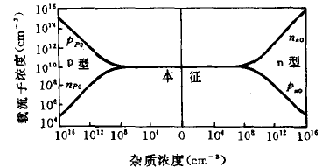




Si
温度一定时：载流子浓度
多数载流子
$$p_{p0}$$
$$n_{n0}$$
p型
n型
$$n_{p0}$$
$$p_{n0}$$
少数载流子
杂质浓度大于n_{i}时，
多数载流子随杂质浓度增加而减小，少数载流子随杂质浓度减小而增加。

Slide 49
少数载流子
n型半导体中的空穴
p型半导体中的电子
少子浓度随着温度升高迅速增大

Slide 50
n型半导体饱和区的温度范围
在饱和区和本征激发区的连接处，杂质完全电离
本征激发可以被忽略的条件
饱和区的温度T上限

Slide 51
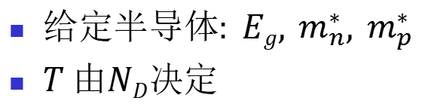
Si, Ge
$给定半导体: Eg, m_{n}^{∗}, m_{p}^{∗}$
$T 由ND决定$
杂质浓度 (cm⁻³) | Si(℃) | Ge(℃)
10¹⁴ | 140 | 10
10¹⁵ | 180 | 55
10¹⁶ | 260 | 120
10¹⁷ | 350 | 190
10¹⁸ | 500 | 310

Slide 52
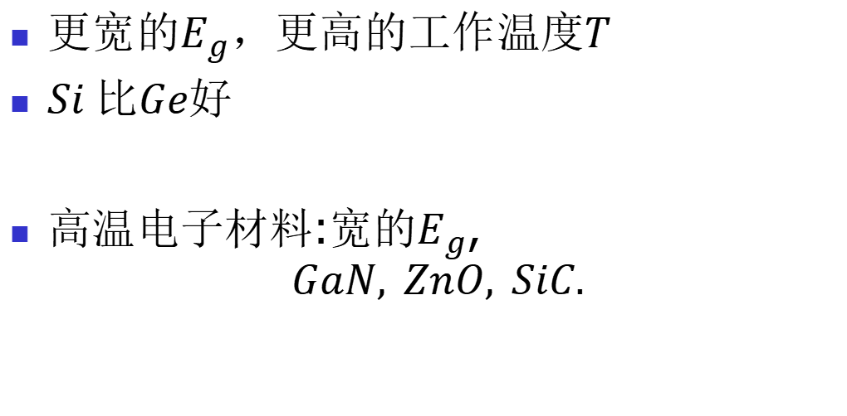
高温电子材料
$更宽的E_{g}，更高的工作温度T$
$Si 比Ge好$
高温电子材料:宽的$E_{g}$,
$$GaN, ZnO, SiC.$$

Slide 53
本节小结
电中性条件求解载流子浓度
根据杂质电离情况简化电中性方程
低温弱电离区、中间电离区、强电离区、过渡区、高本征激发区
载流子浓度和费米能级由温度和杂质浓度决定。

Slide 54
第3章
3.1 态密度
3.2 费米能级和载流子的统计分布
3.3 本征半导体的载流子浓度
3.4 杂质半导体的载流子浓度
3.5 一般情况下的载流子统计分布
3.6 简并半导体

Slide 55
杂质补偿
i 个受主和j个施主共掺杂
电中性条件：

Slide 56
电中性条件：
杂质补偿
取g_{D}=2，g_{A}=4
费米能级E_{F}与温度T的关系式

Slide 57
含少量受主的n型（N_{D}>N_{A}）
1. 温度很低时：
施主能级上的电子一部分用于填充受主能级、
一部分被激发到导带中、一部分留在施主能级

Slide 58
含少量受主的n型(N_{D}>N_{A})
施主杂质未完全电离时，杂质浓度的通用公式

Slide 59
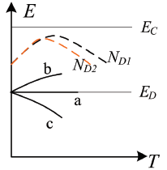
含少量受主的n型(N_{D}>N_{A})
极低温度时
T=0, E_{F}=E_{D}
T>0
a)
b)
c)
N_{A} 很大，

Slide 60
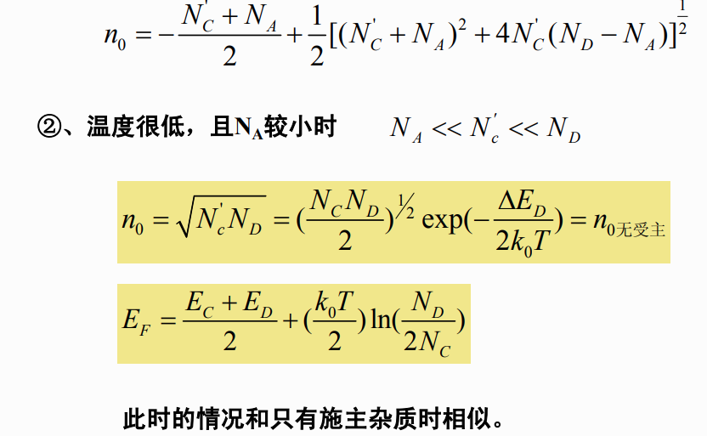
低温弱电离区
N_{D}>2N_{c}，E_{F}位于中线之上，甚至可以接近导带底E_{c}或E_{c}以上，半导体成为简并状况。

Slide 61
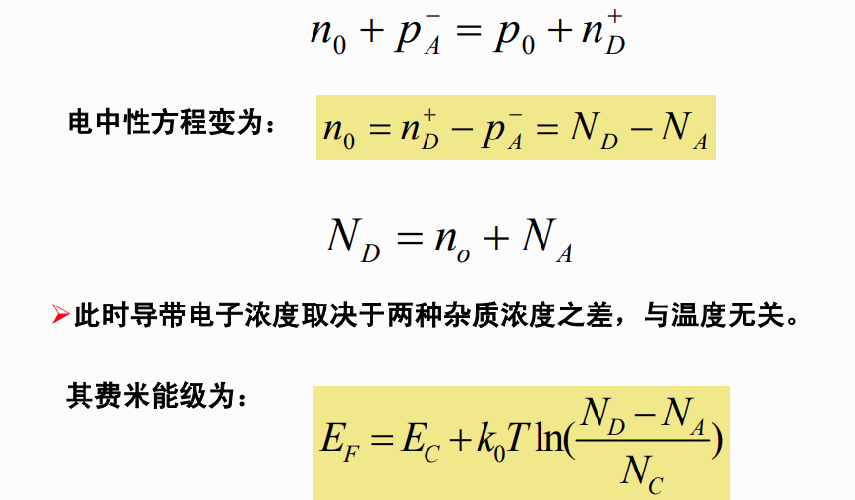
强电离区

Slide 62
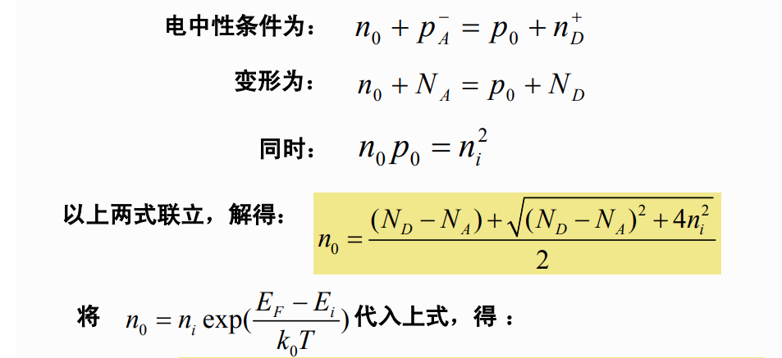
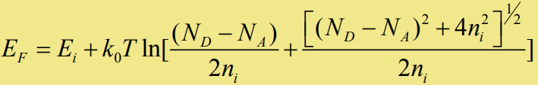
过渡区

Slide 63
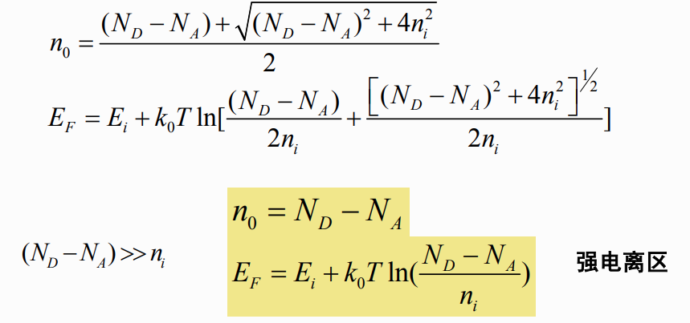
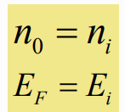



Slide 64
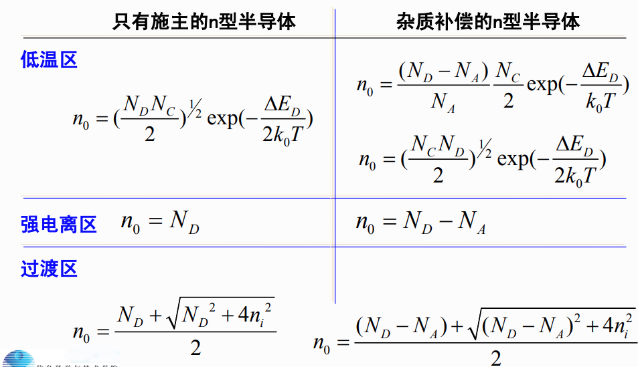

Slide 65
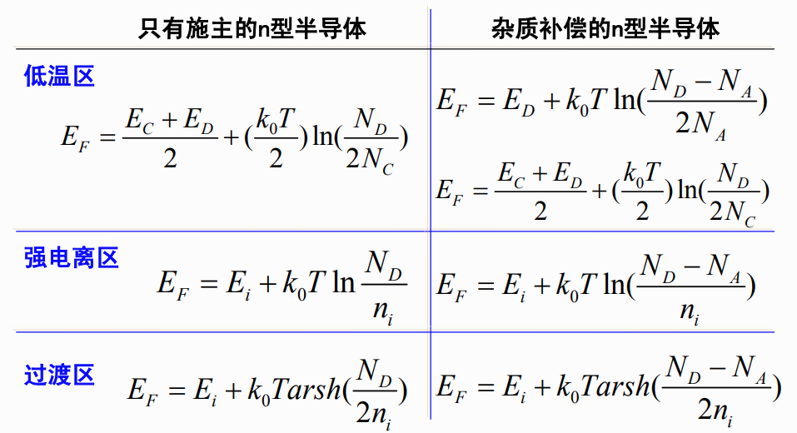

Slide 66
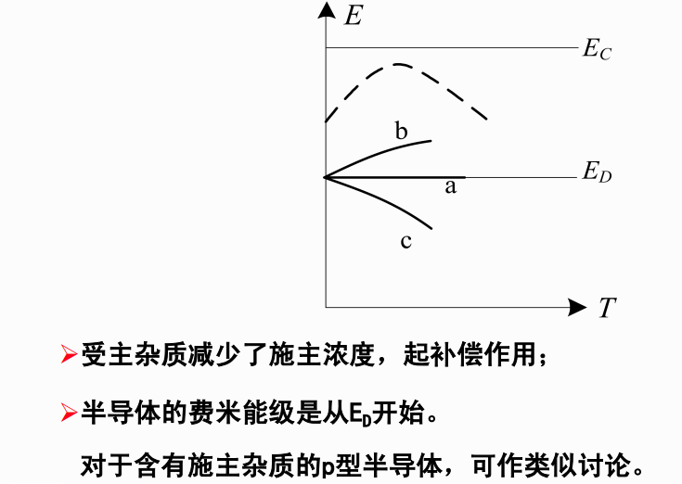

Slide 67
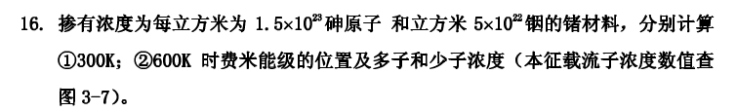
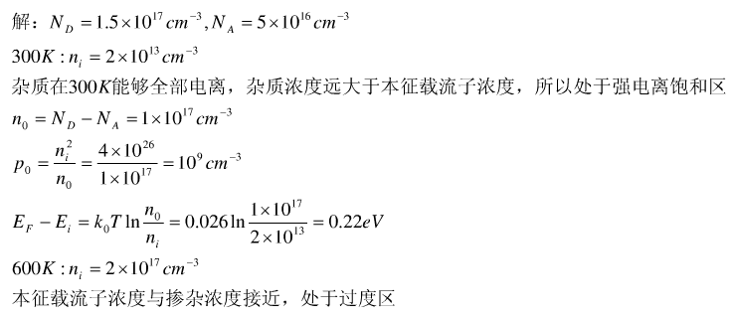
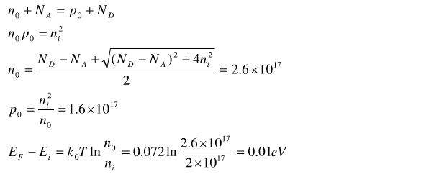

Slide 68
第3章
3.1 态密度
3.2 费米能级和载流子的统计分布
3.3 本征半导体的载流子浓度
3.4 杂质半导体的载流子浓度
3.5 一般情况下的载流子统计分布
3.6 简并半导体

Slide 69
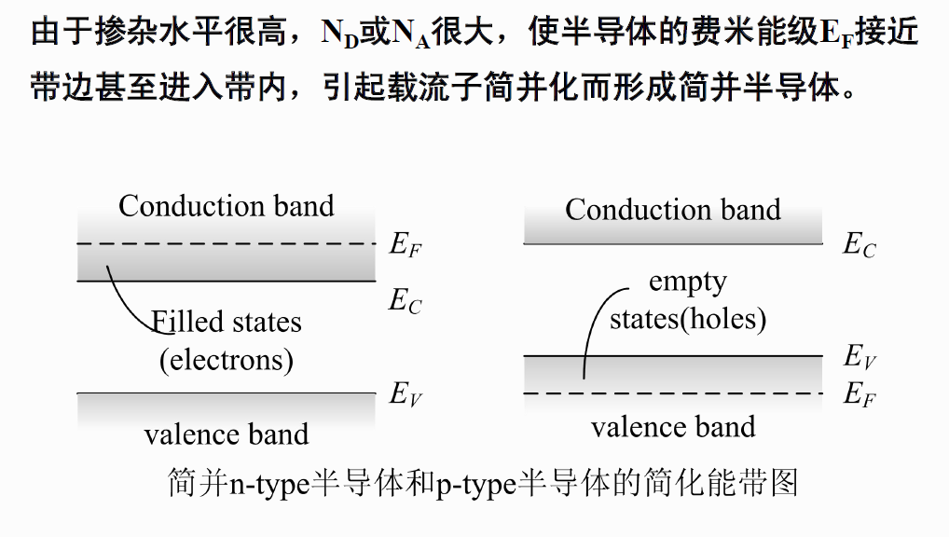
简并半导体

Slide 70
简并半导体
n型半导体处于饱和区时:
非简并半导体:
简并半导体:
遵循费米分布函数
n型杂质掺杂水平很高
导带底附近的量子态基本被电子占据

Slide 71

简并半导体

Slide 72


简并半导体的载流子浓度

Slide 73


简并
非简并：
简并 ：

Slide 74

简并条件
非简并
弱简并
简并
n型半导体的简并条件：
p型半导体的简并条件：

Slide 75
问题1：杂质浓度有多高时发生简并？
以掺杂施主杂质的n型半导体为例
简并时:

Slide 76
简并时的施主浓度

Slide 77


简并时的施主浓度
当：$EF=E_{C}，$
$$ξ=0，F1/2 (0)≈0.6$$
$$ND≥2.04NC$$

Slide 78
简并时的施主浓度
N_{D}≥2.04N_{C}
N_{D} ~ N_{C}至少处于同一数量级
杂质电离能ΔE_{D}越小，则杂质浓度N_{D}较小时发生简并
杂质浓度N_{D}越大，发生简并的温度范围越宽
P型半导体，简并时杂质浓度 N_{A}≥N_{V}
当杂质浓度N_{D}超过一定数量后，载流子开始简并化的现象称为重掺杂,这种半导体称为简并半导体。

Slide 79

简并化条件
➢在室温下，简并半导体中的杂质只有很少一部分电离。

Slide 80
低温载流子冻析效应
简并时，杂质没有充分电离；
低温时杂质只有部分电离，尚有部分载流子被冻析在杂质能级上，对导电没有贡献，这种现象称为低温载流子冻析效应。
简并时

Slide 81
禁带变窄效应
简并时，形成杂质带，杂质带导电
导带
施主能带
本征导带
施主能级
简并导带
Eg
Eg
Eg´
能带边沿尾部
价带
价带
简并：
$$△ED→0（载流子冻析效应不再明显），Eg→ Eg＇$$
重掺杂时，半导体的禁带宽度变窄了，称为禁带变窄效应

Slide 82
本节小结
简并半导体
简并化条件
重掺杂
简并时的杂质浓度
低温载流子冻析效应
禁带变窄效应

Slide 83
要求掌握内容
写出给定条件下的最简化电中性方程
定性描述半导体的费米能级和载流子浓度随温度的变化关系
定性描述半导体的费米能级随杂质浓度的变化关系

Slide 84
作业
课后练习题 7、9、11、17
本征半导体的费米能级位于（），如果只掺杂施主杂质，随着施主杂质浓度的提高，费米能级更靠近（）；如果只掺杂受主杂质，随着受主杂质浓度的提高，费米能级更靠近（）；
半导体发生简并化的条件为 （）。
半导体的态密度是指（），态密度越大说明（）。
相同温度下，半导体的多数载流子浓度随着杂质浓度的增加而（） ，少数载流子浓度随杂质浓度的增加而（）。
名词解释：低温载流子冻析效应、简并半导体、简并半导体
同时掺杂一种施主杂质和一种受主杂质的n型半导体的电中性方程为 （）；强电离的条件是（）
温度T大于0K时，费米能级是（）的标志；费米能级位置越高，说明（）。
热平衡状态的半导体，载流子的产生（）载流子的复合。
玻尔兹曼统计率和费米统计率的主要区别是（）。
半导体能带中的能级上可以容纳（）个电子、施主杂质能级上最多只能容纳（）个电子。
只含一种施主杂质的n型半导体：在低温弱电离区，其载流子主要来源于（）、费米能级随温度的升高而（）；在强电离区，其载流子主要来源于（）、费米能级随温度的升高向（）方向靠近。
简述只含一种施主杂质的n型半导体的费米能级随温度的变化关系
简述只含一种施主杂质的n型半导体的电子浓度随温度的变化关系。

